Slide 1
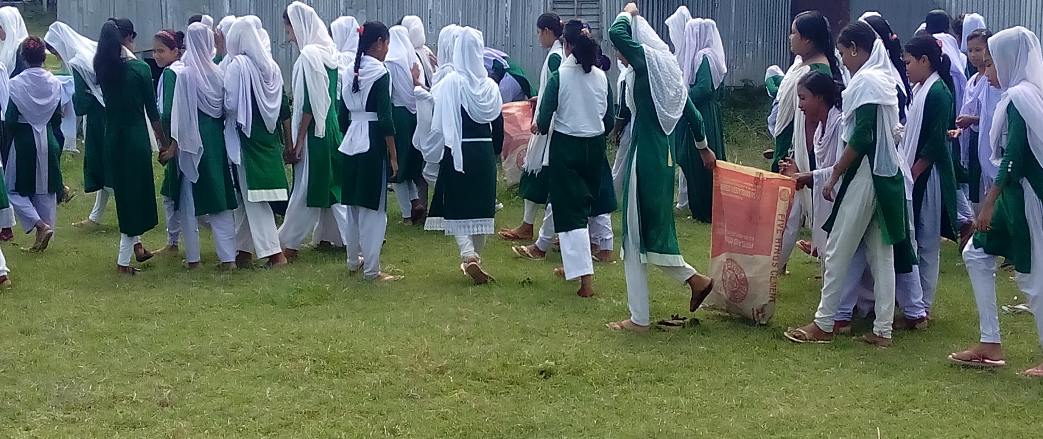
স্বাগতম

Slide 2
পরিচিতি
নির্মল মৃধা
সহকারী শিক্ষক
শহীদপুর খান এ সবুর মাঃবি।
তেরখাদা, খুলনা।
মোবাঃ ০১৭৪০৬২৫৭০২
বিষয়ঃ বিজ্ঞান।
শ্রেণিঃ অষ্টম ।
অধ্যায়ঃ ১ ম
সময়ঃ ৫০ মিনিট।
তারিখঃ ১৮-০৪-২০২০
নির্মল মৃধা, সহঃ শিক্ষক (বিজ্ঞান), শহীদপুর খান এ সবুর মাঃবিঃ, তেরখাদা,খুলনা, ০১৭৪০৬২৫৭০২

Slide 3
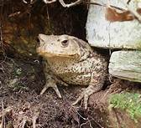
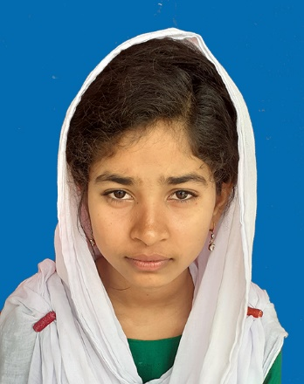
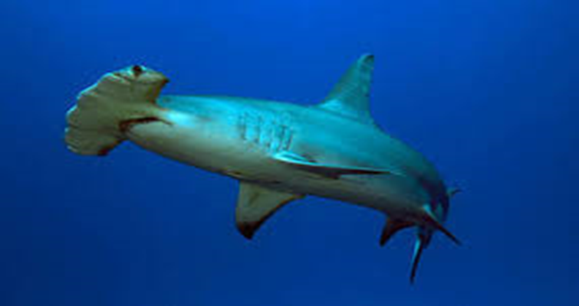
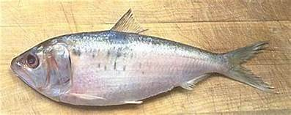
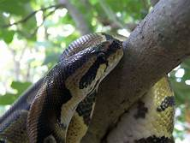
ছবিগুলো দেখ ও চিন্তা কর

Slide 4
ভার্টিব্রাটা উপ
পর্বের প্রাণীর শ্রেনিবিন্যাস।

Slide 5
শিখনফল
১। ভার্টিব্রাটা উপ-পর্বকে কতটি শ্রেনিতে ভাগ করা হয় তা বলতে পারবে।
২। ভার্টিব্রাটা উপ- পর্বের বিভিন্ন শ্রেনির প্রাণীর উদাহরণ দিতে পারবে।
৩। ভার্টিব্রাটা উপ- পর্বের বিভিন্ন শ্রেনির প্রাণীর বৈশিষ্ট্য বর্ণনা করতে পারবে।

Slide 6
ভার্টিব্রাটা উপ পর্বের প্রাণীর শ্রেনিবিন্যাস।
সাইক্লোস্টোমাটা
কনড্রিকথিস
অসটিকথিস
উভচর
সরীসৃপ
পক্ষীকূল
স্তন্যপায়ী

Slide 7
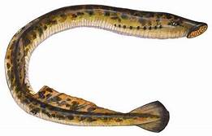
শ্রেণিঃ সাইক্লোস্টোমাটা
1। লম্বাটে দেহ। মুখছিদ্র গোলাকার এবং চোয়ালবিহীন।
২। এদের দেহে আঁইশ বা যুগ্ম পাখানা অনুপস্থিত। ফুলকাছিদ্রের সাহায্যে শ্বাস নেয়। যেমনঃ Petromyzon.

Slide 8
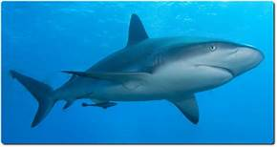
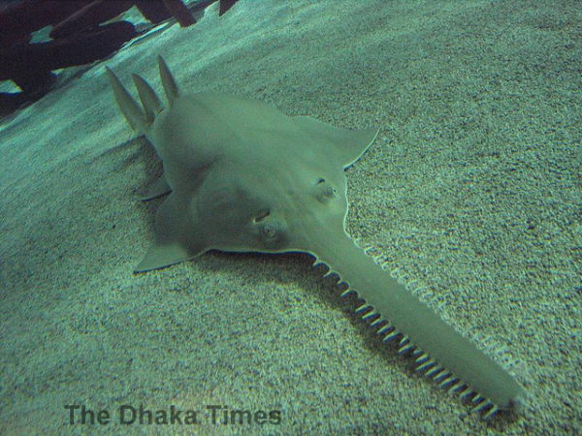
শ্রেণিঃ কনড্রিকথিস
১। সকল প্রাণী সমুদ্রে বাস করে। কঙ্কাল তরুনাস্থিময়।
২। মাথার দুই পাশে ৫-৭ জোড়া ফুলকাছিদ্র থাকে। কানকো থাকে না।
যেমনঃ হাঙ্গর , করাত মাছ।

Slide 9
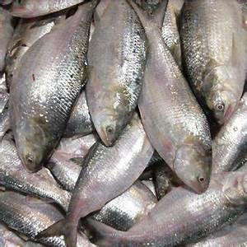
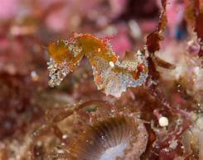
শ্রেণিঃ অসটিকথিস
১। দেহ সাইক্লোয়েড, গ্যানয়েড বা টিনয়েড ধরনের আঁইশ দ্বারা আবৃত।
২। অধিকাংশই স্বাদু পানির মাছ। মাথার দুই পাশে চার জোড়া ফুলকা থাকে।
৩। ফুলকা গুলো কানকো দ্বারা ঢাকা থাকে। ফুলকার সাহায্যে শ্বাস নেয়।
যেমনঃ ইলিশ মাছ, সি-হর্স।

Slide 10
শ্রেণিঃ উভচর
১। দেহত্বক আঁইশবিহীন। ত্বক নরম, পাতলা, ভেজা ও গ্রন্থিযুক্ত।
২। শীতল রক্তের প্রাণী। পানিতে ডিম পাড়ে।
৩। জীবনচক্রে সাধারণত ব্যাঙাচি দশা দেখা যায়।
যেমনঃ সোনাব্যাঙ, কুনোব্যাঙ।
নির্মল মৃধা, সহঃ শিক্ষক (বিজ্ঞান), শহীদপুর খান এ সবুর মাঃবিঃ, তেরখাদা,খুলনা, ০১৭৪০৬২৫৭০২

Slide 11
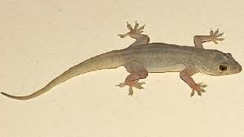
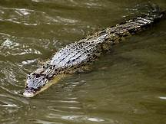
শ্রেণিঃ সরীসৃপ
১। ত্বক শুষ্ক ও আঁইশযুক্ত। বুকে ভর দিয়ে চলে।
২।চার পায়েই পাঁচটি করে নখরযুক্ত আঙ্গুল আছে।
যেমনঃ টিকটিকি, কুমির ও সাপ।

Slide 12
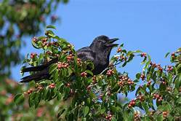
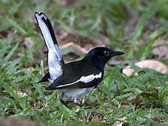
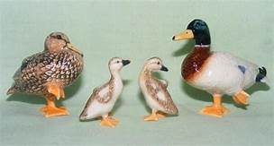
শ্রেণিঃ পক্ষীকূল
১।উষ্ণ রক্তের প্রাণী। দেহ পালকে আবৃত।
২।দুটি ডানা, দুটি পা ও একটি করে চঞ্চু আছে। যেমনঃ কাক, দোয়েল ও হাঁস।

Slide 13
এসো আমরা একটি ভিডিও দেখি
ভিডিও লিঙ্কঃ https://youtu.be/a1wp1RnC7kk?t=16

Slide 14
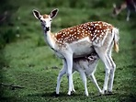
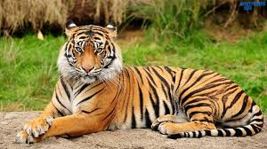
শ্রেণিঃ স্তন্যপায়ী
১।স্তন্যপায়ী প্রাণীরা সন্তান প্রসব করে।
২।দেহ লোমে আবৃত। উষ্ণ রক্তের প্রাণী।
৩। চোয়ালে বিভিন্ন ধরনের দাঁত থাকে।
যেমনঃ মানুষ, উট, বাঘ।

Slide 15
সময় – ২ মিনিট
একক কাজ
পক্ষীকুল শ্রেনির প্রাণীতে বায়ুথলি থাকে কেন?

Slide 16
সময়ঃ ৪ মিনিট
জোড়ায় কাজ
উভচর ও স্তন্যপায়ী শ্রেণির দুটি করে বৈশিষ্ট্য ও উদাহরণ লিখ।

Slide 17
দলিয় কাজ
সময়ঃ ৭ মিনিট
গ্রুপ শাপলাঃ
১। স্তন্যপায়ী শ্রেণির প্রাণীর ৩টি বৈশিষ্ট্য লিখ।
২। উভচর শ্রেণির প্রাণীর ৩টি বৈশিষ্ট্য লিখ।
গ্রুপ পদ্মাঃ
১। অসটিকথিস শ্রেণির প্রাণীর ৩টি বৈশিষ্ট্য লিখ।
২।পক্ষিকুল শ্রেণির প্রাণীর ৩টি বৈশিষ্ট্য লিখ।
১। কন্ড্রিকথিস শ্রেণির প্রাণীর ৩টি বৈশিষ্ট্য লিখ।
২। পক্ষিকুল শ্রেণির প্রাণীর ৪টি উদাহরণ লিখ।
গ্রুপ জবা

Slide 18
মূল্যায়ন
১।
১। ভার্টিব্রাটা উপ- পর্বের শ্রেনি কতটি?
২। ভার্টিব্রাটা উপ- পর্বের শ্রেনিগুলির নাম লিখ।
৩। দ্বিপদ নাম করণের প্রবর্তক কে?
৪। শ্রেনিবিন্যাসের সবচেয়ে নিচের ধাপ কোনটি?

Slide 19
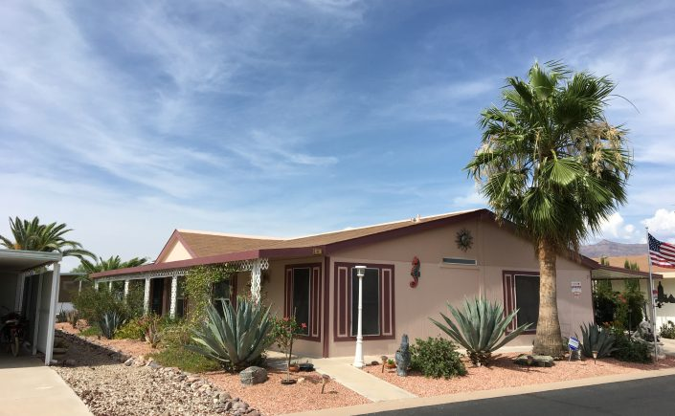
বাড়ির কাজ
ভার্টিব্রাটা উপ-পর্বের প্রত্যেক শ্রেণির দুটি করে বৈশিষ্ট্য ও উদাহরণ লিখে নিয়ে আসবে।

Slide 20
ধন্যবাদ

